Slide 1




服务于“生态优先 绿色发展”的
流域生态环境精细化管理
大数据技术
张万顺·武汉大学
2019.6

Slide 2
一、研究背景
二、关键技术
三、核心功能
四、技术应用
五、展望
目 录
Notes:
第一部分 主体功能区构建成效

Slide 3
一、研 究 背 景
Notes:
第一部分 主体功能区构建成效

Slide 4


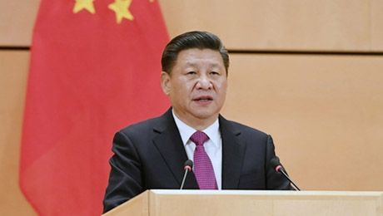
一、研 究 背 景
加大力度推进生态文明建设，解决生态环境问题，坚决打好污染防治攻坚战，推动我国生态文明建设迈上新台阶。
——习近平在全国生态环境保护大会上的讲话
建设生态文明是中华民族永续发展的千年大计

Slide 5
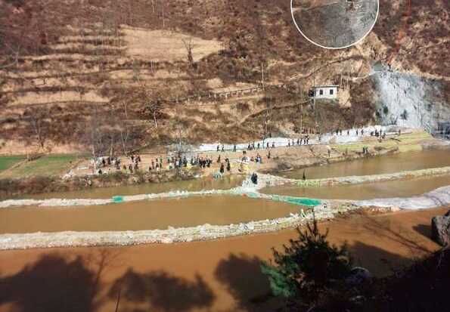
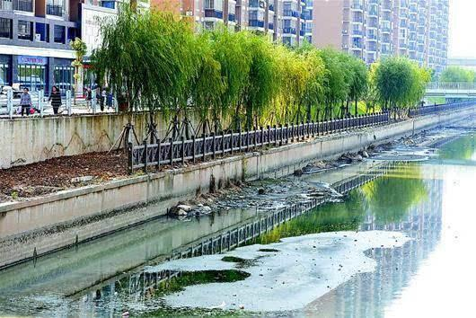
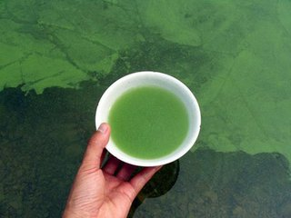
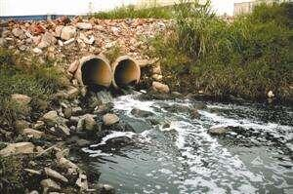
一、研 究 背 景
我国水污染形式严峻
突发水污染事故
城市黑臭水体
水体富营养化
环境容量不足

Slide 6
一、研 究 背 景
坚持走好生态优先、绿色发展之路
网络强国和大数据成为国家发展的新兴战略方向
“十三五”规划建议提出实施网络强国和国家大数据战略。习近平总书记和李克强总理分别提出要开展生态环境监测大数据分析和环保领域引入大数据监管
将环境治理纳入政府购买服务范围
使环保投入与环境效果联系更加紧密，升级环境治理方式。
互联网+、大数据正催生新的产业形态
新时期的环境保护管理需要大数据和物联网的支撑
提升环境治理现代化水平，推进生态环境保护部门之间的协同，引导企业、社会组织和公众的广泛参与。
绿色发展
创新
协调
开放
共享
“五大”发展理念

Slide 7
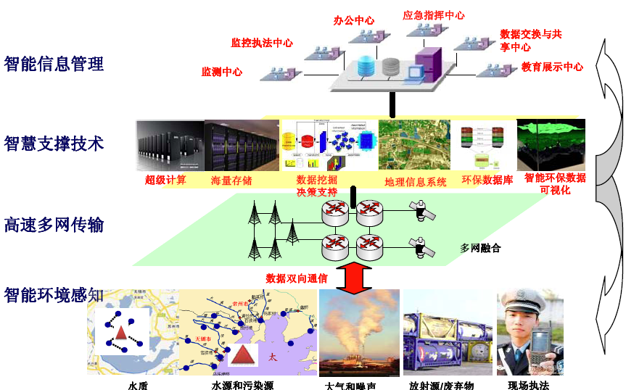
一、研 究 背 景
“生态环境大数据”
“更快速”感知影响城市环境、人体健康、生命安全的实时指标
“更全面”感知污染排放、环境污染、应急事故的变化过程
“更有效”判定环境监察执法与应急处置工作的执行状态与效果
“更智慧”决策重点城市、区域和流域重大环境管理问题？
流
域
精
细
化
管
理

Slide 8

一、研究背 景
在十二五水专项的支持下，武汉大学进行了一系列技术攻关，开展了环境大数据集成研究、模型集成研究、分布式高性能计算技术研究、智能云平台集成技术研究，形成了全流域诊断工具。
部门协同
区域协作
流域统筹
时代需求

Slide 9
二、关 键 技 术
Notes:
第一部分 主体功能区构建成效

Slide 10
二、关键技术
数据技术（大数据）
数据收集
数据传输
空地水一体化模型技术（耦合模型）
气象模型
水文模型
计算技术（高性能计算）
分布式计算
并行计算
数据管理
面源模型
水动力模型
泥石流模型
水质生态模型
集群计算
数据分析
信息化技术（智能平台）
三维仿真
智能化
移动信息化
解决大尺度、高精度的精细化管理空间数据支撑问题
解决多指标、高精度、空地一体的精细化管理的数值模型问题
解决实时性、高频性和高效性的精细化管理的计算方法问题
实现对流域精细化管理的智能决策支持
Notes:
以环境大数据集成管理为目标， 综合分析多部门多源异构数据， 从数据收集、 传输、管理和分析的角度， 研发了多源异构数据的融合、 集成、 挖掘、 共享的环境大数据技术，实现了水利、 环保等多源异构数据的融合、 集成、 挖掘、 共享功能， 构建了流域的业务化环境大数据中心。
基于流域大气、 陆地、 水体的物质能量循环流动机理， 针对业务化水环境管理的需要，耦合气象数值模型、 陆地模型和水动力-水质-水生态模型， 构建了能按业务化需求进行动态耦合的“空-地-水” 一体化模型体系
以服务流域水环境风险评估与预警的大尺度高精度计算为目标， 提出了流域“空-地-水” 一体化模型的分布式并行的高性能计算技术，实现对环境的高效能计算，实施预报。

Slide 11

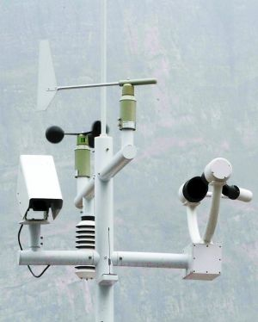
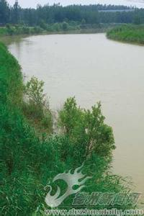
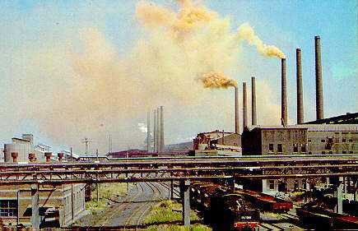
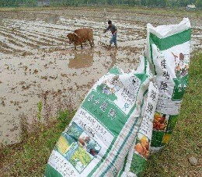
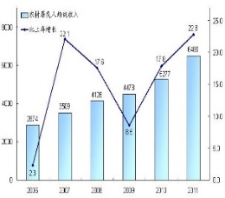
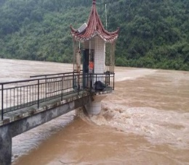
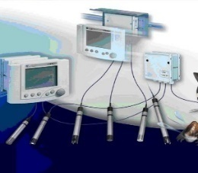
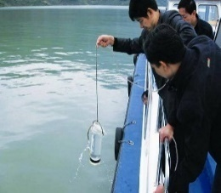
二、关键技术
研发了水利环保等多源异构数据的融合、集成、挖掘、共享的环境大数据技术，
实现了多层次多中心的分布式水环境数据管理
多元异构大数据
监测站
综合数据库
环境
大数据
空
地
水
气象站
土地土壤
点源
面源
社会经济
水文站
水质自动站
水质人工站
降雨
气温
辐射
光照
风速
DEM
植被覆盖
土壤性质
土壤氮含量
土壤磷含量
污水排放量
污染物排放量
人口数
耕地面积
牲畜数量
人口
产业结构
城镇化率
水位
流量
流速
水温
总氮、总磷、氨氮、化学需氧量、DO、生物量
叶绿素
重金属
实现对生态监测网络所产生的水文、水质、视频等数据的智慧感知、主动识别、网络融合，建立监测数据库，为流域水环境精细化管理提供基础数据和过程条件。
Notes:
以环境大数据集成管理为目标， 综合分析多部门多源异构数据， 从数据收集、 传输、管理和分析的角度， 研发了多源异构数据的融合、 集成、 挖掘、 共享的环境大数据技术，实现了水利、 环保等多源异构数据的融合、 集成、 挖掘、 共享功能， 构建了流域的业务化环境大数据中心。
基于流域大气、 陆地、 水体的物质能量循环流动机理， 针对业务化水环境管理的需要，耦合气象数值模型、 陆地模型和水动力-水质-水生态模型， 构建了能按业务化需求进行动态耦合的“空-地-水” 一体化模型体系
以服务流域水环境风险评估与预警的大尺度高精度计算为目标， 提出了流域“空-地-水” 一体化模型的分布式并行的高性能计算技术，实现对环境的高效能计算，实施预报。

Slide 12
二、关键技术
构建了能按业务化需求进行动态部署的“空-地-水”一体化模型体系，
实现对流域水环境的动态模拟和精细化诊断
空
气象模型
流域气象模拟预测
水动力模型
气温
辐射
降水
风
水质模型
水
地
非点源模型
流域产流产污模拟预测
水生态模型
山洪、泥石流模型
径流
泥沙
非点源污染负荷
突发事件模型
山洪、泥石流模拟
水土流失模拟
水文模拟
面源模拟
水动力模拟
水质水生态模拟
突发事件模拟
空-地-水一体化模型集成技术
Notes:
以环境大数据集成管理为目标， 综合分析多部门多源异构数据， 从数据收集、 传输、管理和分析的角度， 研发了多源异构数据的融合、 集成、 挖掘、 共享的环境大数据技术，实现了水利、 环保等多源异构数据的融合、 集成、 挖掘、 共享功能， 构建了流域的业务化环境大数据中心。
基于流域大气、 陆地、 水体的物质能量循环流动机理， 针对业务化水环境管理的需要，耦合气象数值模型、 陆地模型和水动力-水质-水生态模型， 构建了能按业务化需求进行动态耦合的“空-地-水” 一体化模型体系
以服务流域水环境风险评估与预警的大尺度高精度计算为目标， 提出了流域“空-地-水” 一体化模型的分布式并行的高性能计算技术，实现对环境的高效能计算，实施预报。

Slide 13
二、关键技术
提出了分布式并行的高性能计算技术
实现了大尺度环境风险评估数值模拟的速度和精度的双项保障
水系识别
流域计算范围
突破了区域分块-并行多线程同步协作的流域模型计算方法。
每个独立的进程只对分块进行计算，随分块快数n的增加，运算速度会成2的n指数倍提高，实现流域的大数据运算，同时保证模型模拟速度和模拟精度。
数据分区化
区域分块
设置重叠区
重新编号
分布式集群计算体系
节点分布式
节点0
分块1
数据交换
节点N
分块N+1
块间并行
块间并行
模块并行化
模拟结果
分布式的高性能计算技术
Notes:
基于流域多源异构数据集成、模型集成、参数集成、法律、法规、风险处置决策数据库等，开发“数据-计算-控制-服务”多中心的集群智能云平台技术，形成能快速复制、大面积推广的实时化、稳健化、服务化、智能化、业务化的“五化” 运行平台。
实现了流域多层次多中心的分布式水环境数据管理、水生态环境质量预报、风险预警等动态精准的业务化服务。

Slide 14

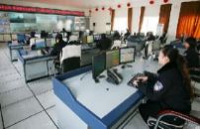
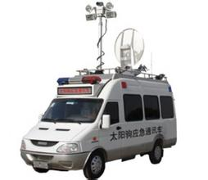
二、关键技术
开发了“数据-计算-控制-服务”多中心的集群智能云平台集成技术
为流域水环境风险动态、实时和业务化评估预警提供支撑
数据中心 自动收集、处理水利、环保、气象数据，实现对历史数据、模型运算数据存储管理，为数据计算与分析及客服中心显示提供数据支撑。
客服中心 提供客户所需的水环境水资源监测、预报和预警信息;水环境警情信息的发布和报告等服务。
模型中心 依据系统管理中心指令，完成气象、陆地、水动力、水质和藻类模型运算，为决策分析提供数据支撑。
控制中心 管理系统运行流程，分配系统资源，使各中心协同分工合作，快速有序完成定制服务和应急服务。监控系统运行，处理系统故障，实现集群管理系统的自动化、智能化业务处理。
形成实时化、稳健化、服务化、智能化、业务化的“五化”信息系统
专利：一种多中心流域水环境分布式集群管理系统及方法 (ZL201410506093.5)
Notes:
基于流域多源异构数据集成、模型集成、参数集成、法律、法规、风险处置决策数据库等，开发“数据-计算-控制-服务”多中心的集群智能云平台技术，形成能快速复制、大面积推广的实时化、稳健化、服务化、智能化、业务化的“五化” 运行平台。
实现了流域多层次多中心的分布式水环境数据管理、水生态环境质量预报、风险预警等动态精准的业务化服务。

Slide 15
三、核 心 功 能
Notes:
第一部分 主体功能区构建成效

Slide 16
三、核心功能
水资源保护、水污染防治与治理
评估水资源开发利用程度、用水效率、水功能区纳污总量，以量化水资源保护的“三条红线”制度的水定需、量水而行、因水制宜的实施情况，以水功能区管理目标为标准，以落实污染物达标排放要求，核定实时的河流水域纳污容量和排污总量；评估水资源承载力，分析影响水资源量的原因；
功能
核算工矿企业、城镇生活、畜禽养殖、水产养殖、农业面源和船舶港口的污染负荷量，实时监控入河湖排污口，以支持入河湖排污总量的控制的管理需求；
实现各类水功能区、饮用水水源保护区的水环境风险评估与预警系统业务化运行、形成流域/区域的水质水量和水环境风险的动态响应机制。
核算
预报
评估
预警
决策
指标
水资源量
河道水量
风险控制方案
水质超标风险
用水量
退水量
水功能区达标率
水体达标方案
工程措施方案
用水量
水华风险
排污量
入河湖排污口布局优化方案
水质达标率
纳污总量
黑臭风险
河道水质
生态修复方案
Notes:
开发构建了流域水环境风险评估与预警决策支持业务化智能云平台，基于多终端数据采集，实现2小时内预测三峡库区水体20米精度内未来两天的水环境变化趋势，5分钟内模拟预测突发事故未来两天内的演进过程，可广泛应用于环境监控、 环境管理、环境保护、 环境修复、 环境风险、 环境应急、 环境考核与评估等领域 ，为业务部门提供信息化、科学化、智能化决策支持。

Slide 17
三、核心功能
风险监控预警
实时监测：通过连接主要的信息采集站点，实时在线展现监测数据，提供信息查询、图表展示、数据编辑等功能
污染防控：包含现状跟踪、产污分析以及面源分析，可直观显示流域水环境现状及不同区域的主要污染来源
水质预报：每天准时对未来一周的水质进行预报，用户可以选择浏览预报的模式、查看预报评估结果并进行发布
风险预警：预测水华爆发的时间和范围，发出水华预警；分析预报水质结果，与实测数据对比分析，发出水质预警
达标考核：进行通量和水污染贡献率核算，开展水质达标考核，指导水污染责任主体开展生态补偿
现状环境评估
实时在线
监测数据
定时自动模拟预测
监测
控制
预报
未来环境警情评估
预警
考核
环境现状分析
人工手动预测
污染源排污状况监控
环境控制措施
警情处置方案
承载力考核
平时
现状环境质量实时报告
突发
快速实现全流域水环境状况预测
确定全流域警情状态
考核
未来环境质量自动预报
水质考核
Notes:
开发构建了流域水环境风险评估与预警决策支持业务化智能云平台，基于多终端数据采集，实现2小时内预测三峡库区水体20米精度内未来两天的水环境变化趋势，5分钟内模拟预测突发事故未来两天内的演进过程，可广泛应用于环境监控、 环境管理、环境保护、 环境修复、 环境风险、 环境应急、 环境考核与评估等领域 ，为业务部门提供信息化、科学化、智能化决策支持。

Slide 18
三、核心功能
执法监管
智慧环保的决策管理中，需要明确河湖责任主体，细化管理责任，形成多部门参与的联合执法体系。通过建立环境大数据的分析技术，开展水量水质预测预报与评估技术，能则为环境保护与管理的执法监管提供了可量化的理论依据。
通过识别流域内排污、捕捞、养殖、采砂、采矿、围垦等环境违法活动现状，量化其对水体危害程度，予以分级评估，为管理者提供相关决策依据；
从累积效应和突发效应两个角度，量化各类污染源的污染程度、污染影响范围和污染影响时长，核定各类污染对生态环境、社会环境造成的经济损失量，为环境执法提供量化的技术支撑。
通过基于水量水质预测预报与评估系统的自动发布功能，满足管理人员实时动态了解相应流域的水环境现状的需求。
Notes:
开发构建了流域水环境风险评估与预警决策支持业务化智能云平台，基于多终端数据采集，实现2小时内预测三峡库区水体20米精度内未来两天的水环境变化趋势，5分钟内模拟预测突发事故未来两天内的演进过程，可广泛应用于环境监控、 环境管理、环境保护、 环境修复、 环境风险、 环境应急、 环境考核与评估等领域 ，为业务部门提供信息化、科学化、智能化决策支持。

Slide 19
四、技 术 应 用
Notes:
第一部分 主体功能区构建成效

Slide 20
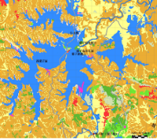

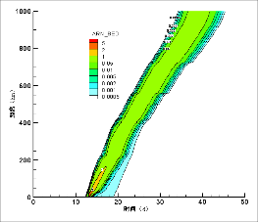
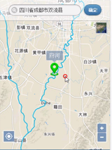
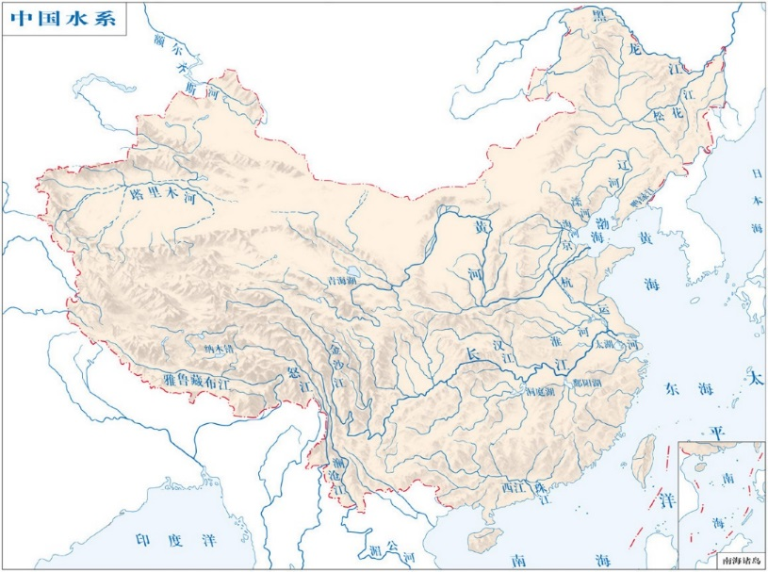
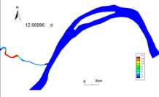
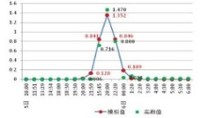
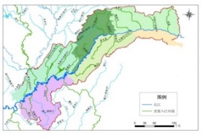
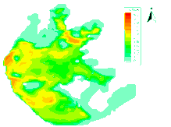
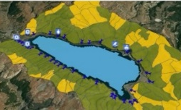
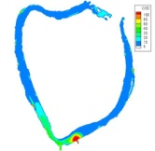
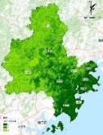
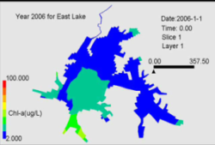
四、技术应用
梁子湖流域
丹江口
松花江
水污染
防控
流域
水华预警
甘 肃
汉江中下游
应用
领域
钱塘江水系
三峡库区
水环境
综合整治
空间格局
评估优化
太湖流域
昆明清水海流域
粤港澳大湾区
泉州
东湖水系
Notes:
武汉大学充分发挥资源环境、测绘遥感、水利水电、城市规划、区域经济等多学科综合优势，融合空天信息、大数据、云计算等技术手段，开展了一系列技术升级和应用拓展。

Slide 21
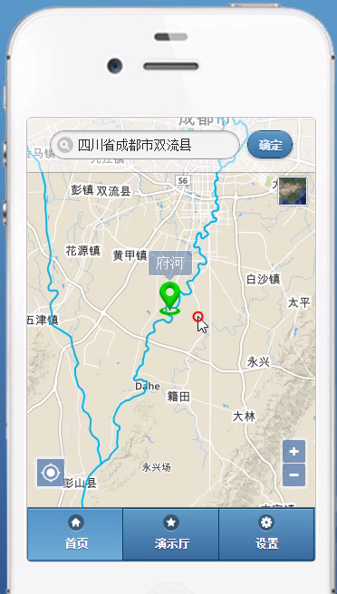
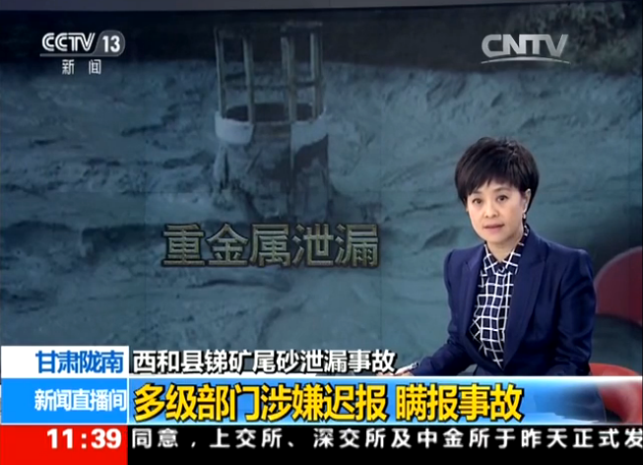
四、技术应用
水污染防控
智能云平台实现了突发事故实时在线快速预测预警。在2015年11月24日甘肃省某尾矿库泄漏事故中，平台精准快速地模拟了重金属锑对库区下游河段的影响，确定了污染带到达下游敏感断面的时间和污染范围，有效地辅助突发事故的应急监测与处置决策的制定。

Slide 22
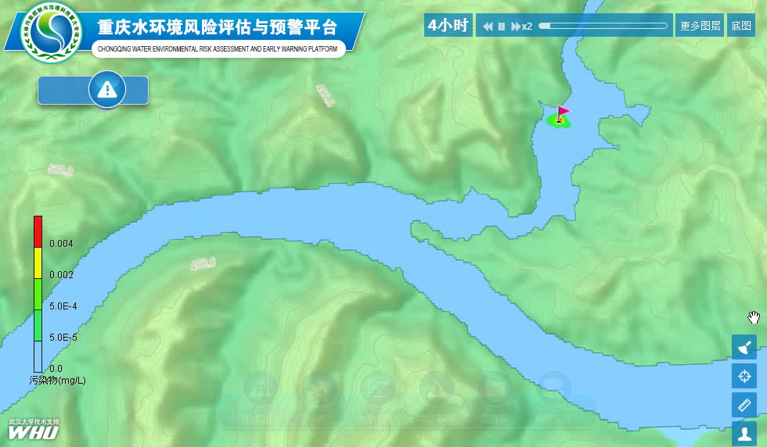
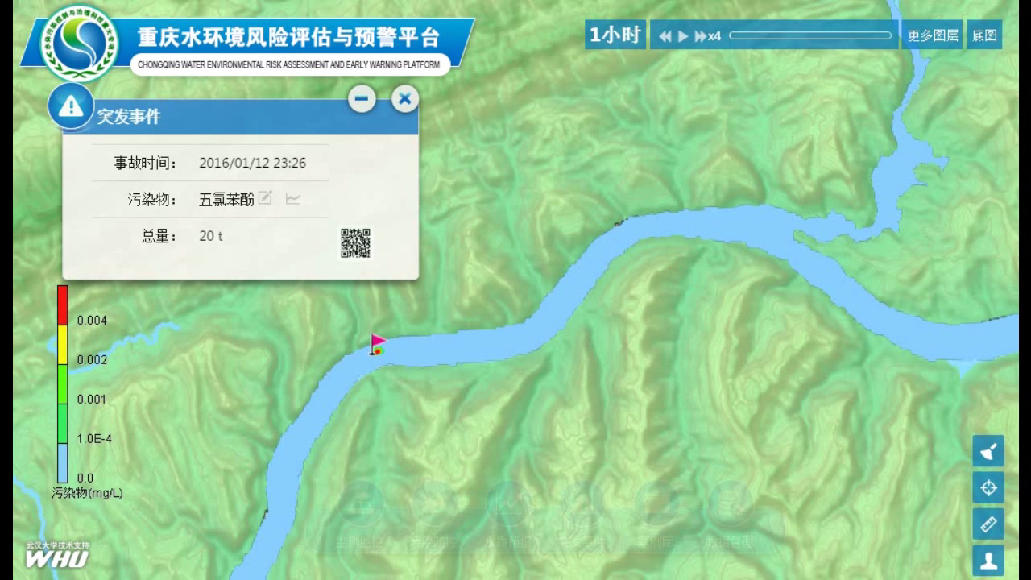
四、技术应用
突发水环境风险评估与预警
如2014年4月30日，3吨邻二甲苯经厂区雨水沟进入长江。示范平台对污染事故进行了预测，表面污染物到达关注断面的时间为4.5小时，到达浓度为0.008mg/L，持续时间约10小时，与实际情况吻合程度较好。事后，重庆市环科院相关负责人高度肯定了预警软件系统对处理此类事故产生的积极作用。

Slide 23
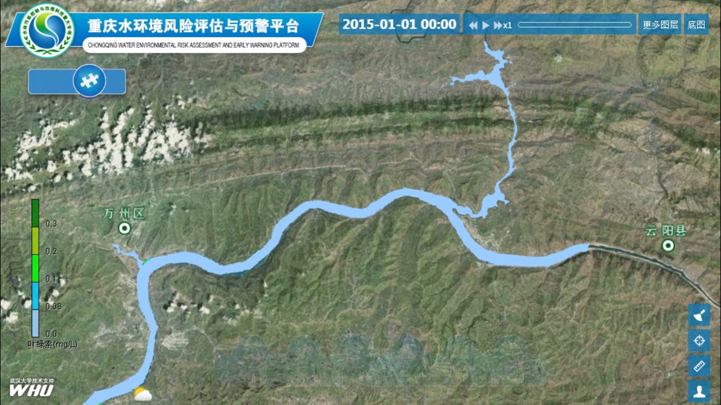
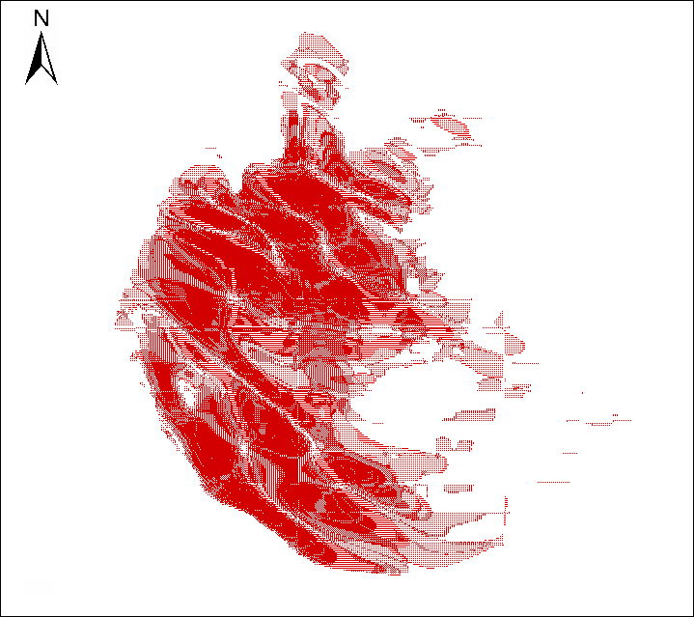
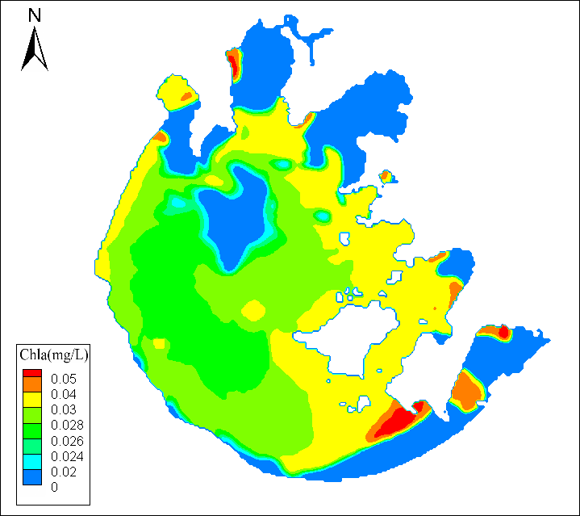
四、技术应用
流域水华预警
在水华暴发前，通过系统发出的警报，准确预知水华暴发的可能地理位置、时间、严重性、可能影响范围以及暴发原因，提前向相关部门提出预警和处置建议，从被动处置转变为主动出击，已成功应用于三峡库区及太湖流域。
三峡库区水华预警
太湖流域流场分布
太湖流域叶绿素浓度分布
Notes:
武汉大学充分发挥资源环境、测绘遥感、水利水电、城市规划、区域经济等多学科综合优势，融合空天信息、大数据、云计算等技术手段，开展了一系列技术升级和应用拓展。

Slide 24
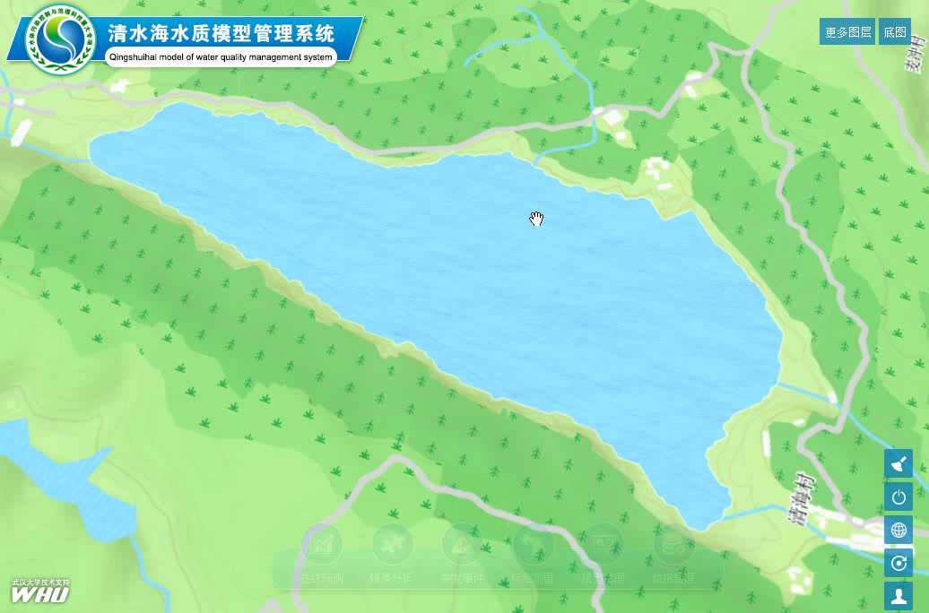
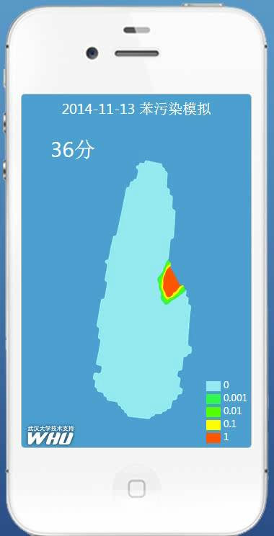
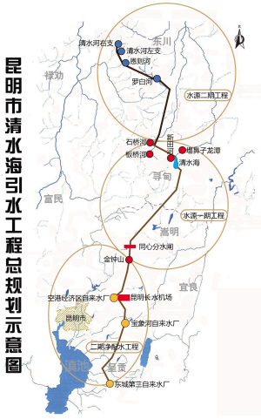
四、技术应用
湖泊水质管理
在昆明饮用水源地清水海构建了水质管理系统，实现了对饮用水源地水质的实时模拟、三维动态展现和移动展现。该系统从2014年业务化运行以来，极大地保障了饮用水源地的水质安全。

Slide 25
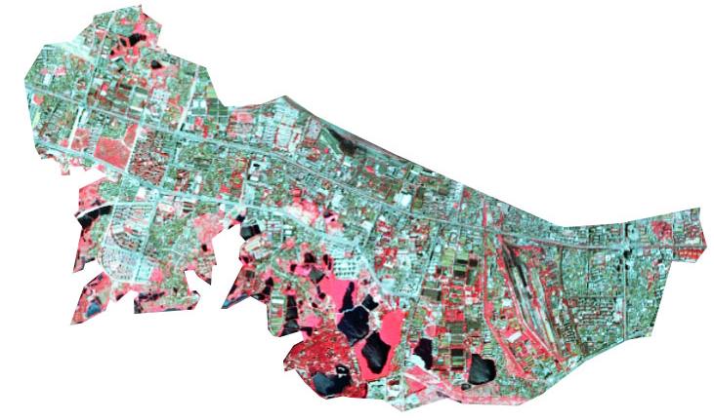
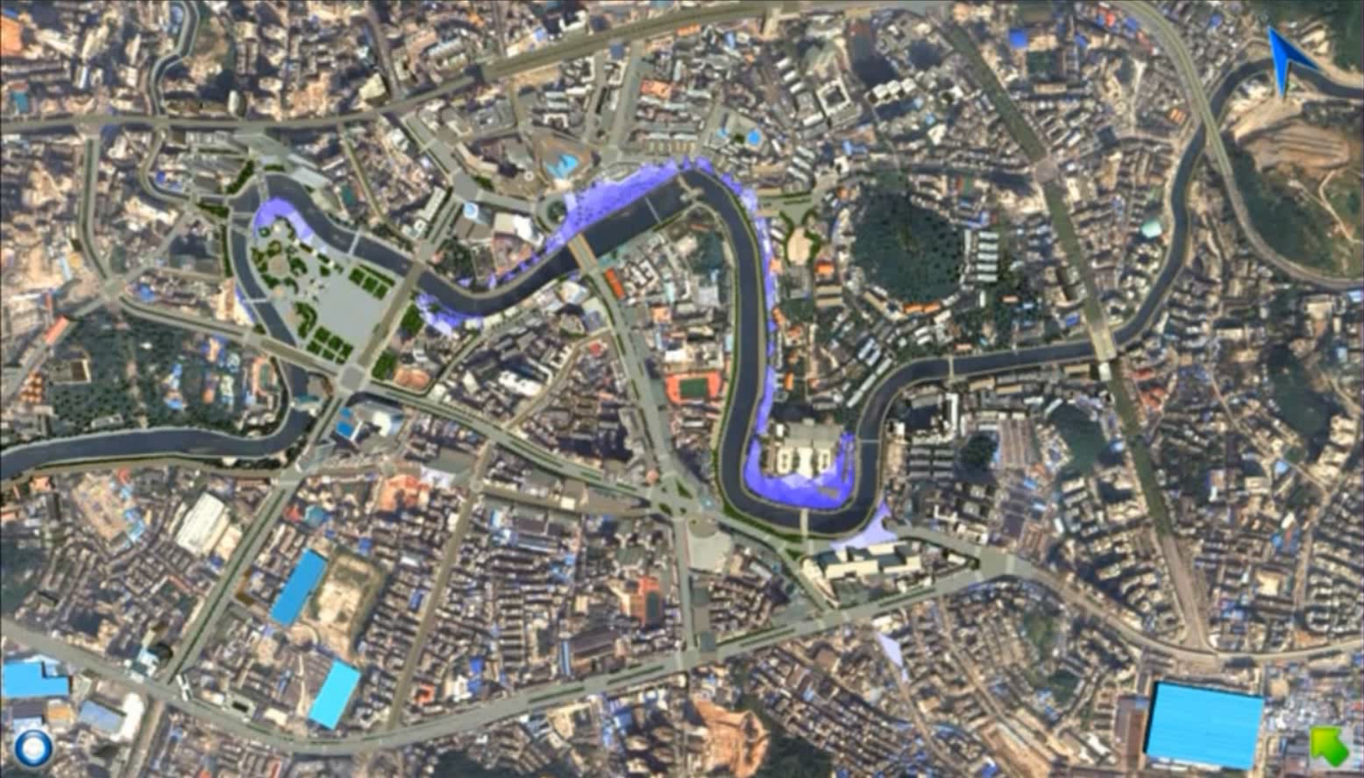
四、技术应用
城市雨洪评估预警
贵州省贵阳市城市河道洪水形势评估预警

Slide 26
四、技术应用
山洪泥石流评估与预测预警
舟曲暴雨泥石流的冲淤变化过程
泥石流运动过程和流场
泥石流冲淤过程

Slide 27
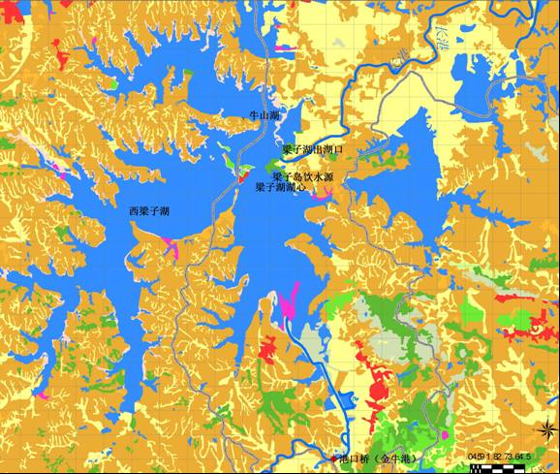
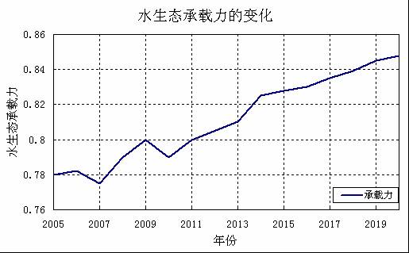
四、技术应用
流域流域总量核算与分配
以不同区域的资源环境承载能力和主体产品类型为条件，核算不同单元的生态承载能力，服务于流域精细化管理。为了充分利用各控制单元的环境容量，并且便于控制断面监督考核，实施梯级化总量控制，为流域水环境分期管理、考核提供技术支撑。
允许：84.31t/a
允许：99.53t/a
允许：195.55t/a
各控制单元TN初始分配与次级分配对比
流域污染物分配成果
允许：6.77t/a
允许：8t/a
允许：15.71t/a
各控制单元TP初始分配与次级分配对比
通过加权求和得到梁子湖流域水生态承载力从2005年的0.78上升到2020年的0.848.

Slide 28
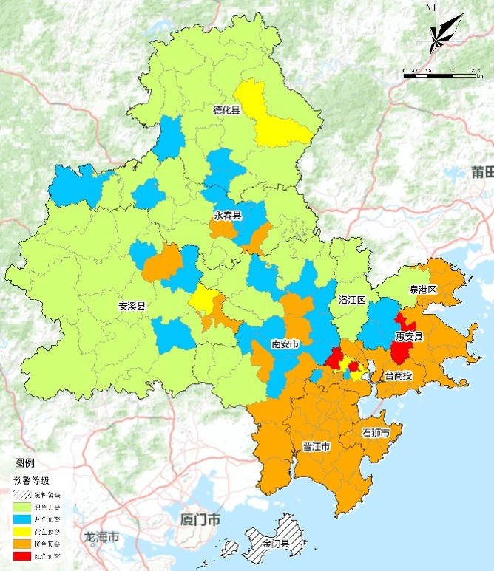
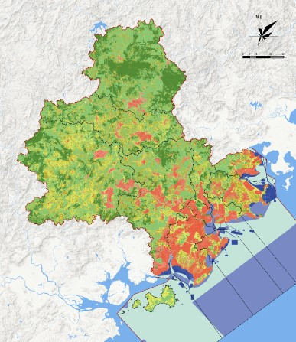
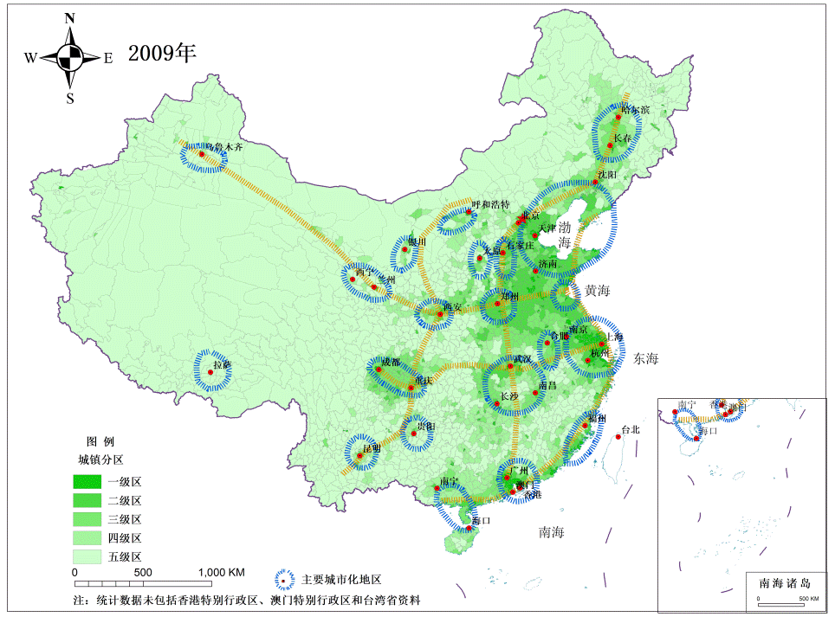
四、技术应用
资源环境承载能力评价与国土空间优化
针对国土空间格局的优化布局，开展资源环境承载能力评价、国土空间开发适宜性评价、全国主体功能区规划后评估和“三区三线”划定等拓展应用，实现“一张蓝图干到底”，全面提升了生态环境治理体系和治理能力的现代化水平。
泉州市资源环境承载能力预警
泉州市“三区三线”划定
全国主体功能区规划后评估

Slide 29
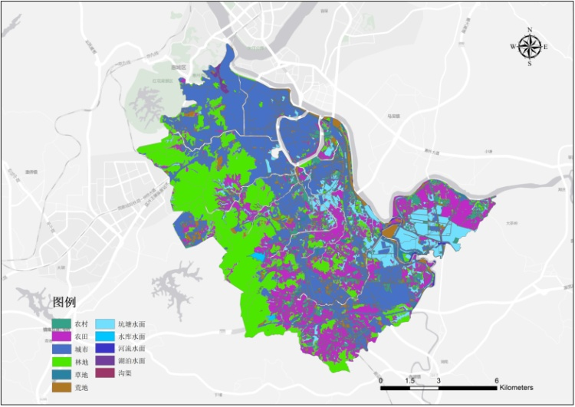
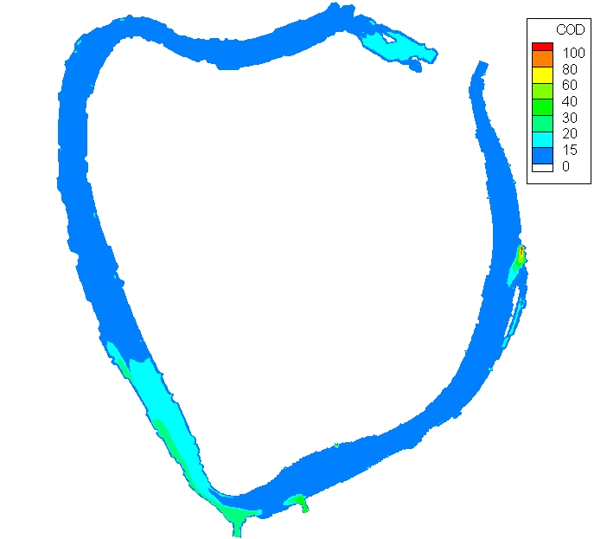
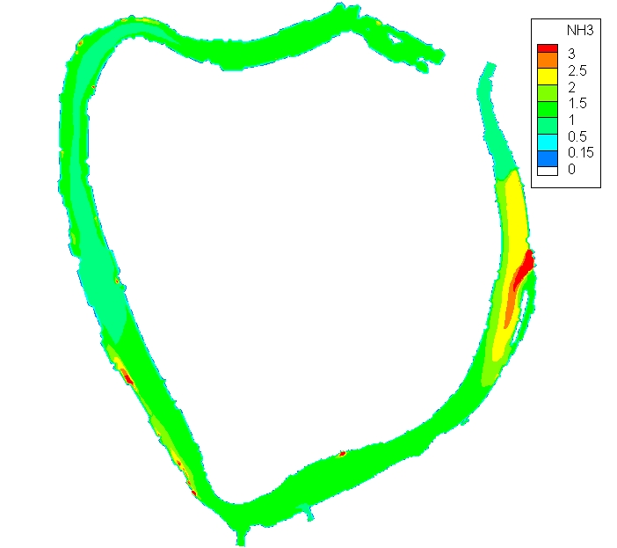
四、技术应用
水环境综合整治
基于全流域、长系列过程分析，提出了城市复杂河网水系水质水生态综合治理方案，为粤港澳大湾区城市黑臭水体治理和富营养化防控提供理论和技术支撑。
粤港澳大湾区典型区地表现状
粤港澳大湾区典型区COD浓度分布
粤港澳大湾区典型区氨氮浓度分布

Slide 30
五、展 望
Notes:
第一部分 主体功能区构建成效

Slide 31
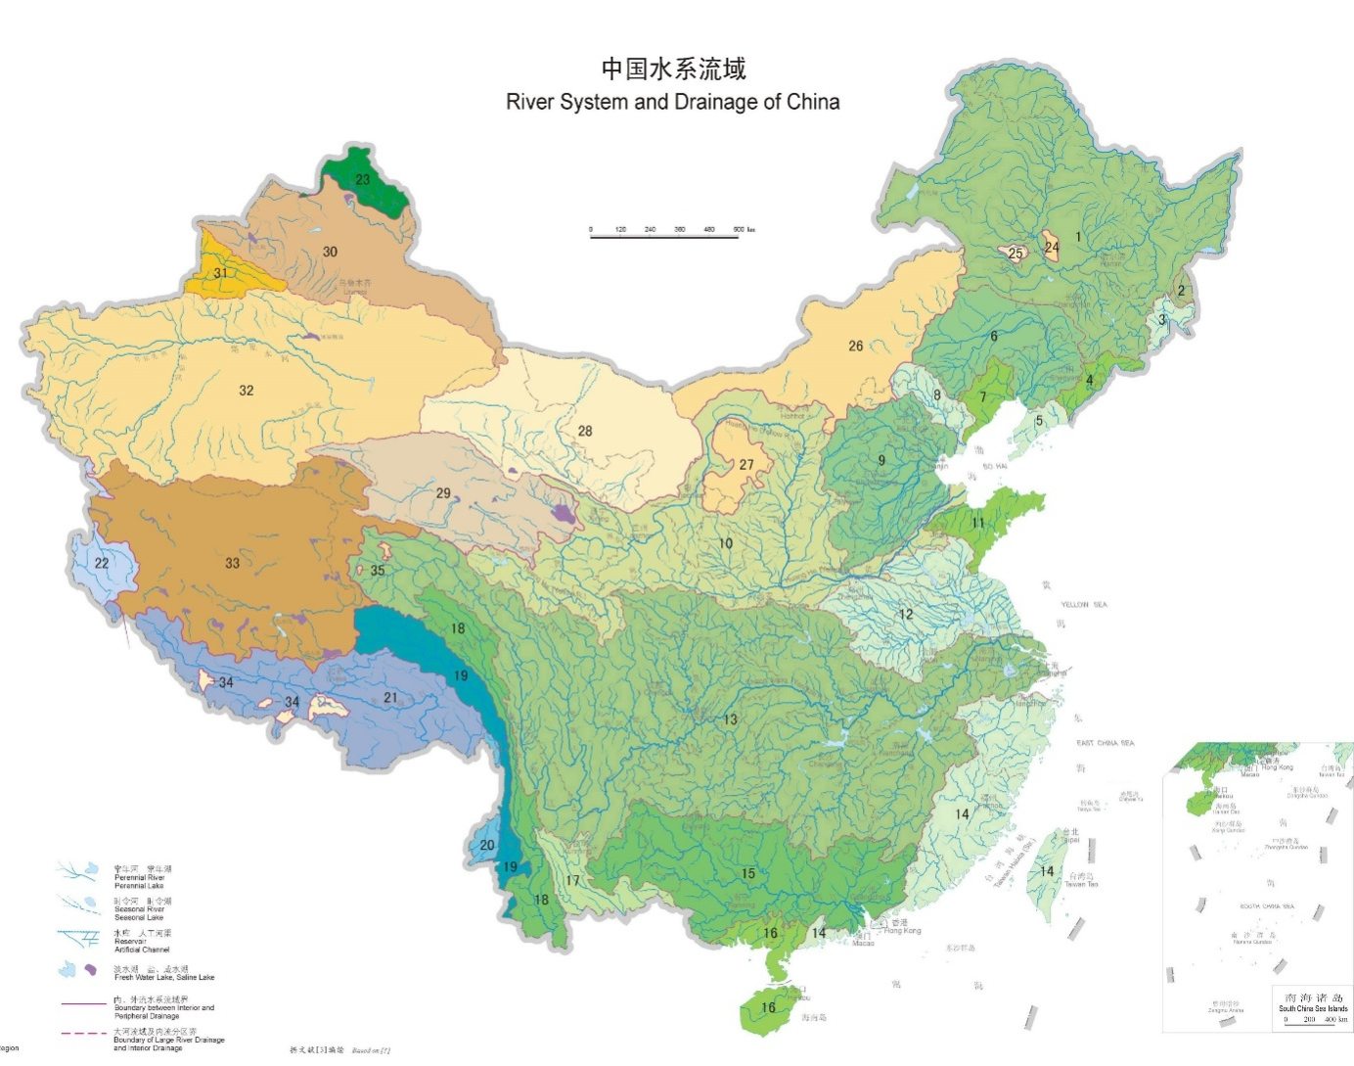
五、展望
在完善流域监测平台的基础上, 实现流域管理部门之间的信息基础设施共建、信息资源共享、业务流程协同, 显著提高流域治理与管理的信息化工作水平和协同能力。
通过多方的产学研合作不断深入，推动“生态优先，绿色发展”的流域生态精细化管理的大数据时代早日到来！
数据协同
区域协作
资源共享
流域统筹
构建全国水环境生态蓝图
Notes:
确保水生态环境的高水平保护。

Slide 32
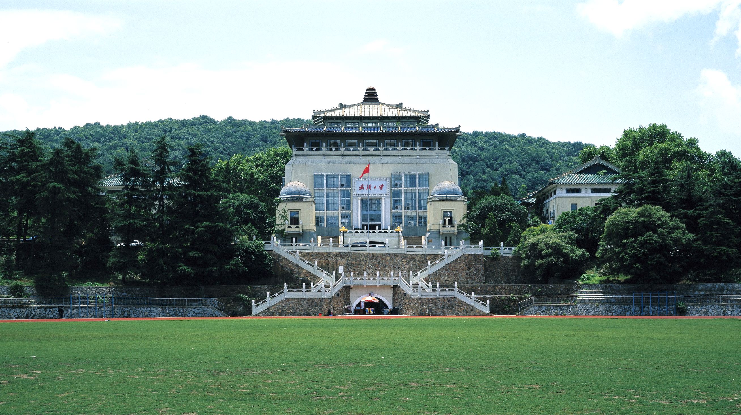
感 谢 聆 听！

